Slide 1
空气
我们人类每时每刻都离不开空气，没有空气就没有生命，也没有生机勃勃的地球

Slide 2
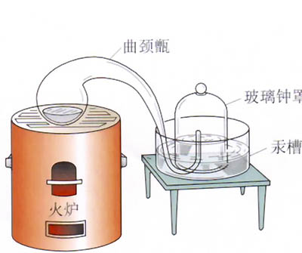
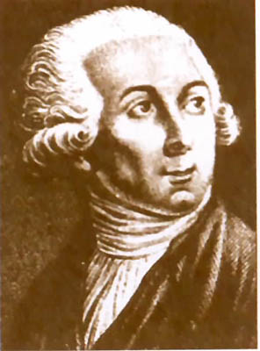
一、空气是由什么组成的
1、法国化学家拉瓦锡的贡献
拉瓦锡研究空气成分所用的装置
拉瓦锡通过实验得出空气由氧气和氮气组成

Slide 3
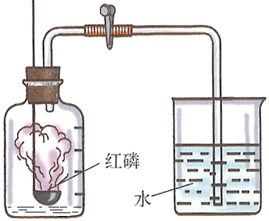
2、测定空气里氧气的含量
实验原理：
点燃
红磷 + 氧气
五氧化二磷
P O2 P₂O₅
实验现象：
1、红磷燃烧，产生大量白烟；
2、冷却后，瓶内水面上升了约1/5体积
实验结论：
氧气约占空气总体积的1/5。

Slide 4
实验成功的关键：
（1）装置不能漏气；
（2）集气瓶中加少量水（防止高温熔融物使瓶底炸裂）
（3）红磷应过量
（4）点燃红磷后要立即伸入集气瓶中，并塞紧塞子
（5）待红磷冷却后，打开弹簧夹

Slide 5
想一想
1、集气瓶中的水为什么会上升？
答：红磷燃烧消耗氧气，使集气瓶内压强小于外界大气压，水被压入集气瓶。
2.根据实验现象，分析瓶内剩余气体具有怎样的性质？
答：不能燃烧，也不能支持燃烧；不能溶于水
3、红磷燃烧后生成的“大量白烟”可以说“大量白雾”吗？
答：不能，烟是固体微粒；雾是小液滴。

Slide 6
4.在实验中如果进入水的体积小于集气瓶总体积的1/5，会有什么原因呢？
答：（1）红磷熄灭后未冷却到室温；
（2）装置漏气；
（3）红磷的量不足；
（4）有部分水留在导管中未进入集气瓶
（2）装置漏气；
（5）燃烧一定程度时，瓶内氧气含量小，
红磷不能继续燃烧。
（5）燃烧一定程度时，瓶内氧气含量小， 红磷不能继续燃烧。
（6）点燃红磷后燃烧匙未立即伸入集气瓶中

Slide 7
练一练
根据要求回答问题：
①在集气瓶中加少量水②检查装置的气密性③在燃烧匙中装足量红磷，夹紧止水夹④点燃红磷，伸入集气瓶中塞紧橡皮塞⑤待集气瓶冷却后打开止水夹
（1）步骤④中发生反应的文字表达式为 ；
（2）步骤⑤中打开止水夹后观察到的现象为 ；
（3）该实验得出空气组成的结论是 ；
（4）该实验剩余气体的性质有 ；
（5）实验后集气瓶中水少于1/5，，误差产生的原
因可能是 ；

Slide 8
3、空气的组成
（体积分数）
氮气
( N₂ )
78%
氧气
( O₂ )
21%
空气
稀有气体
0.94%
二氧化碳
( CO₂ )
0.03%
水蒸气
及其他气体杂质
0.03%
( H₂ O )

Slide 9
1、空气中按体积计算，含量最
多的气体 是（ ）
A 氧气 B 氮气
C 二氧化碳 D 稀有气体
B
课堂练习
2、在100升空气里氧气的体积大约是（ ）
A 78升 B 78% C 21升 D 21%
C
3、空气中氧气与氮气的体积比约为（ ）
A 4：1 B 1：4 C 1：5 D 5：1
B

Slide 10
4.纯净物和混合物
纯净物：
由一种物质组成
如：N₂、O₂、CO₂、P、P₂O₅、H₂O
混合物：
由多种物质组成
如：空气 海水 河水 矿泉水等
纯净物可以用专门的化学符号来表示如氮气、氧气、二氧化碳可分别表示为N₂、 O₂、CO₂等。

Slide 11
（3 ）混合物中各物质各自保持着各自的性质。
例如：空气中的氮气、氧气、二氧化碳等都保持着各自的性质。
（4）纯净物和混合物的比较
 | 纯净物 | 混合物
组成 | 只有一种成分 | 由几种纯净物组成
组成性质 | 固定 | 不固定
表示方法 | 有化学符号 | 无固定符号
举例 | 氧气(O₂) 五氧化二磷 (P₂0₅) | 空气,海水

Slide 12
1、下列物质中属于纯净物的是（ ）
A 空气中分离出来的稀有气体
B 部分结冰的蒸馏水
C 食盐水
D 75%的医药酒精
B
课堂练习
2、下列各组物质中，都属于混合物的是 ( )
A．氮气 蒸馏水 B．铁矿石 食盐水
C．氢气 澄清石灰水 D. 二氧化碳 空气
B
3、下列的水属于纯净物的是( )
A矿泉水 B自来水 C河水 D浮有冰的水
D

Slide 13
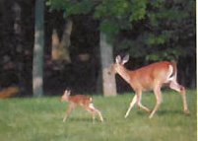
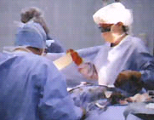
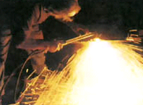
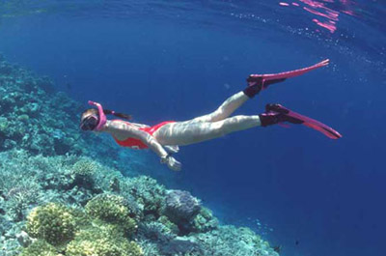
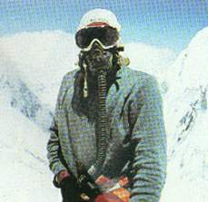
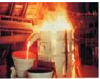
二、空气是一种宝贵的资源：
1、氧气的用途：
曾经叫“养气”
（1）供给呼吸
（2）支持燃烧

Slide 14
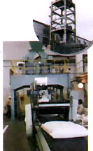
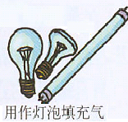
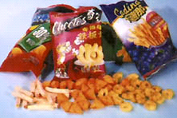
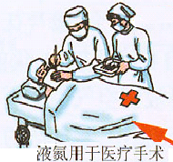
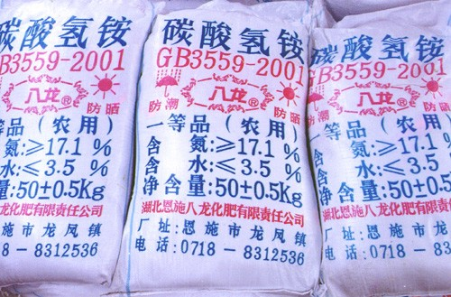
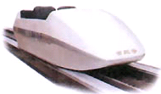
2、氮气的性质和用途
物理性质
无色、无味的气体。难溶于水熔沸点低。密度：1.251g/L
化学性质
不能燃烧不能支持燃烧
（不活泼）
用途：
超导试验车
食品充气包装
制氮肥
冷冻剂
化工原料
保护气

Slide 15
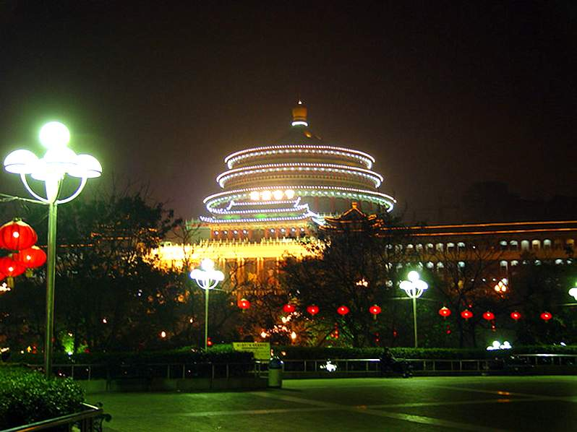
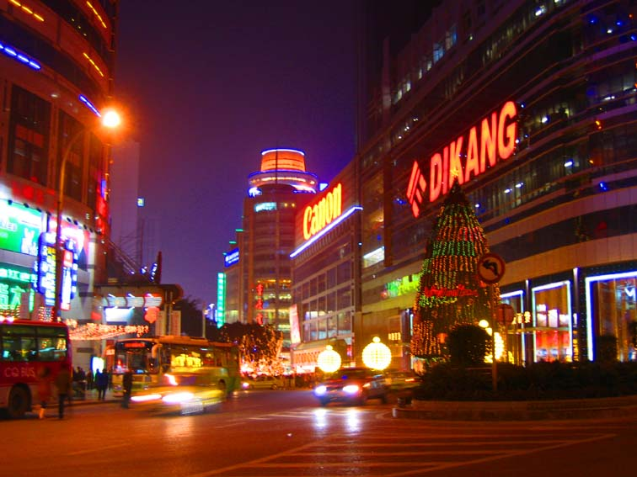
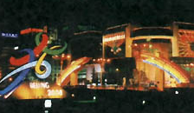
3、稀有气体的性质和用途
（1）稀有气体是氦氖氩氪氙等气体的总称
（2）稀有气体无色、无味，化学性质很不活泼。
（3）用途：保护气、电光源激光技术、低温麻醉

Slide 16
三、空气的污染及其防止
1.空气中有害物质
有害气体：二氧化硫(SO₂)、一氧化碳（CO）、
二氧化氮(N02)
烟尘(可吸入颗粒物）
2.污染的三大类型
SO₂、NO₂等
酸 雨
氟利昂等
臭氧层破坏
CO₂含量增加
温室效应

Slide 17
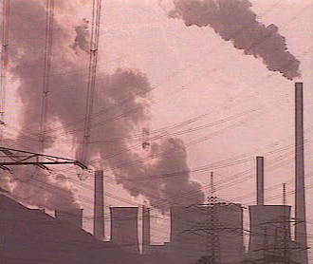
3.空气污染的主要来源
煤燃烧排放的烟气
CO₂
SO₂

Slide 18
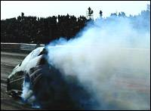
机动车尾气的排放
NO₂

Slide 19
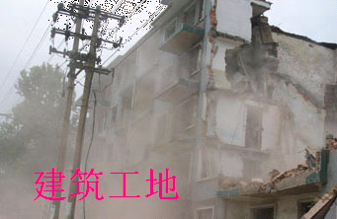
烟尘(可吸入颗粒物）

Slide 20
空气污染的危害：
损害人体健康，影响作物生长，破坏生态平衡。
采取的措施：
加强大气质量监测，改善环境状况，使用清洁能源，积极植树、造林、种草等。

Slide 21
1、夏天从冰箱里拿出一瓶饮料，
放在空气中，饮料外壁会潮湿，
说明空气中含有（ ）
A．氮气 B．氧气 C．水蒸气 D．二氧化碳
课堂练习
C
2、要在一充满空气的瓶子中，将其中的氧气除去，又不增加其他气体的成分。下列物质在瓶中燃烧可达到目的的是（ ）
A．木灰 B．硫磺 C．铁丝 D．红磷
D
3、2008年北京奥运会若用大型遥控飞艇作广告。为了安全，艇内充入的气体最好是（ ）
A．氢气 B．氧气 C．氦气 D．二氧化碳
C

Slide 22
4、沙尘暴会造成空气中哪种有害成分的增加（ ）
A、二氧化硫磺 B、二氧化氮肥 C、一氧化碳 D、可吸入颗粒
D
A
5、红磷在空气中燃烧不能产生的现象是（ ）
A、生成五氧化二磷 B、生成白色固体 C、放出大量的热 D、产生大量的白烟
6、下列各项中，成因果关系的一组是：①大气中二氧化碳增加 ②二氧化硫、二氧化氮排入大气中③一氧化碳大量排入大气中④致冷剂氟得昂排入大气中;a .形成酸雨 b,产生温室效应c .破坏臭氧层d.使人中毒（ ）
A、①-d B、 ②-a C、 ③-c D、 ④-d
B

